Slide 1
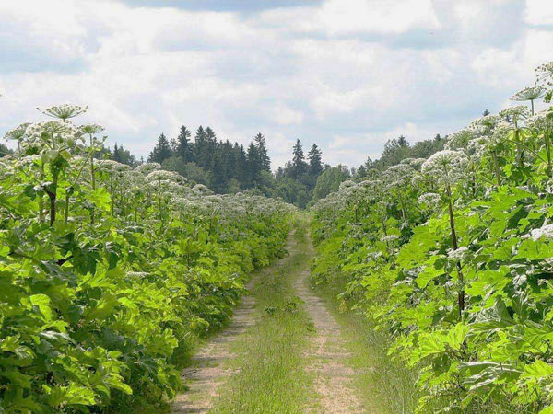
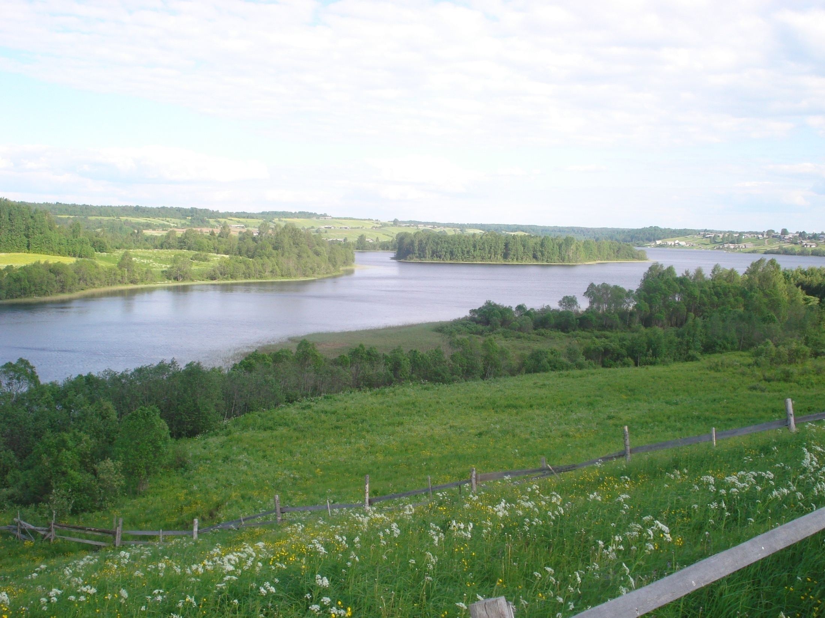

О реализации мероприятий по борьбе с борщевиком Сосновского в Архангельской области
ФГБУ САС «Архангельская»
Докладчик:
Врио директора ФГБУ САС «Архангельская»
Косарева Елена Николаевна

Slide 2

Площади зарастания
борщевиком Сосновского с 2015 г по 2021 г.
Район | Год обследования | Обследованная площадь, га | Площадь по картированию, га
Вельский | 2018 | 26790 | 449,6
Верхнетоемский | 2015 | 9128 | -
Вилегодский | 2019 | 18813 | -
Виноградовский | 2016 | 6023 | -
Каргопольский | 2017 | 40073 | 769,9
Коношский | 2020 | 11784 | 674,9
Котласский | 2020 | 19284 | -
Красноборский | 2014 | 14200 | -
Ленский | 2017 | 5392 | -
Лешуконский | 1998 | 3381 | -
Мезенский | 1997 | 1884 | -
Няндомский | 2014 | 5438 | 100,6
Онежский | 2015 | 2936 | 68,8
Пинежский | 2018 | 7730 | 23
Плесецкий | 2014 | 15146 | -
Приморский | 2016 | 3882 | 107
Устьянский | 2019 | 39074 | 335,8
Холмогорский | 2016 | 10475 | -
Шенкурский | 2015 | 16533 | -
Всего по области |  | 257966 | 2529,6

Slide 3
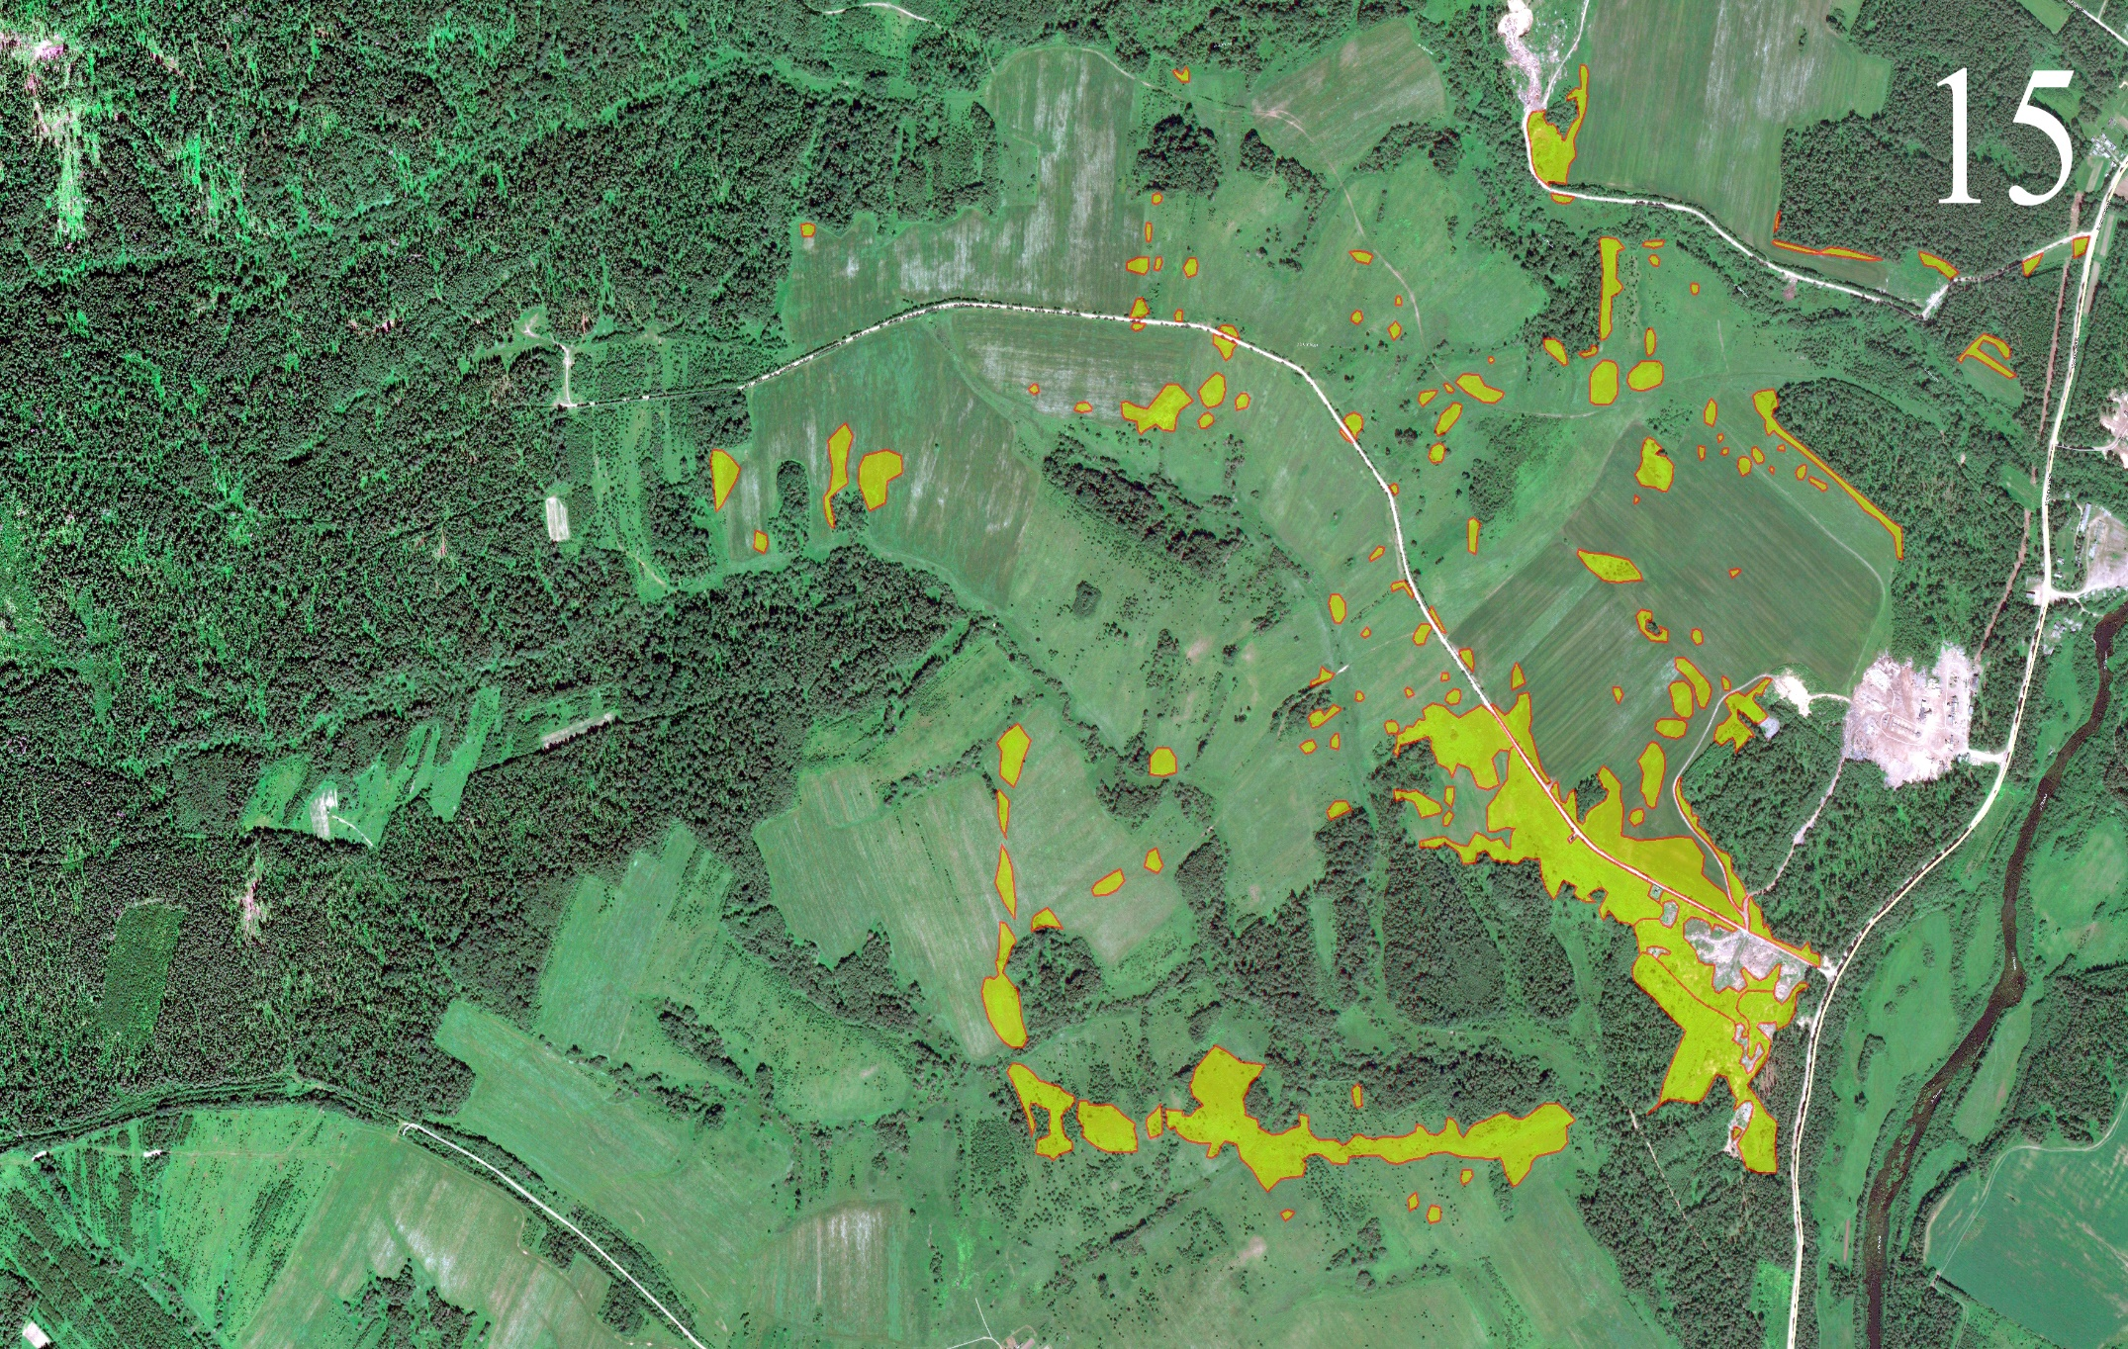
Космоснимок с выделением участков
зарастания борщевиком Сосновского
Площадь зарастания 4,5 га

Slide 4
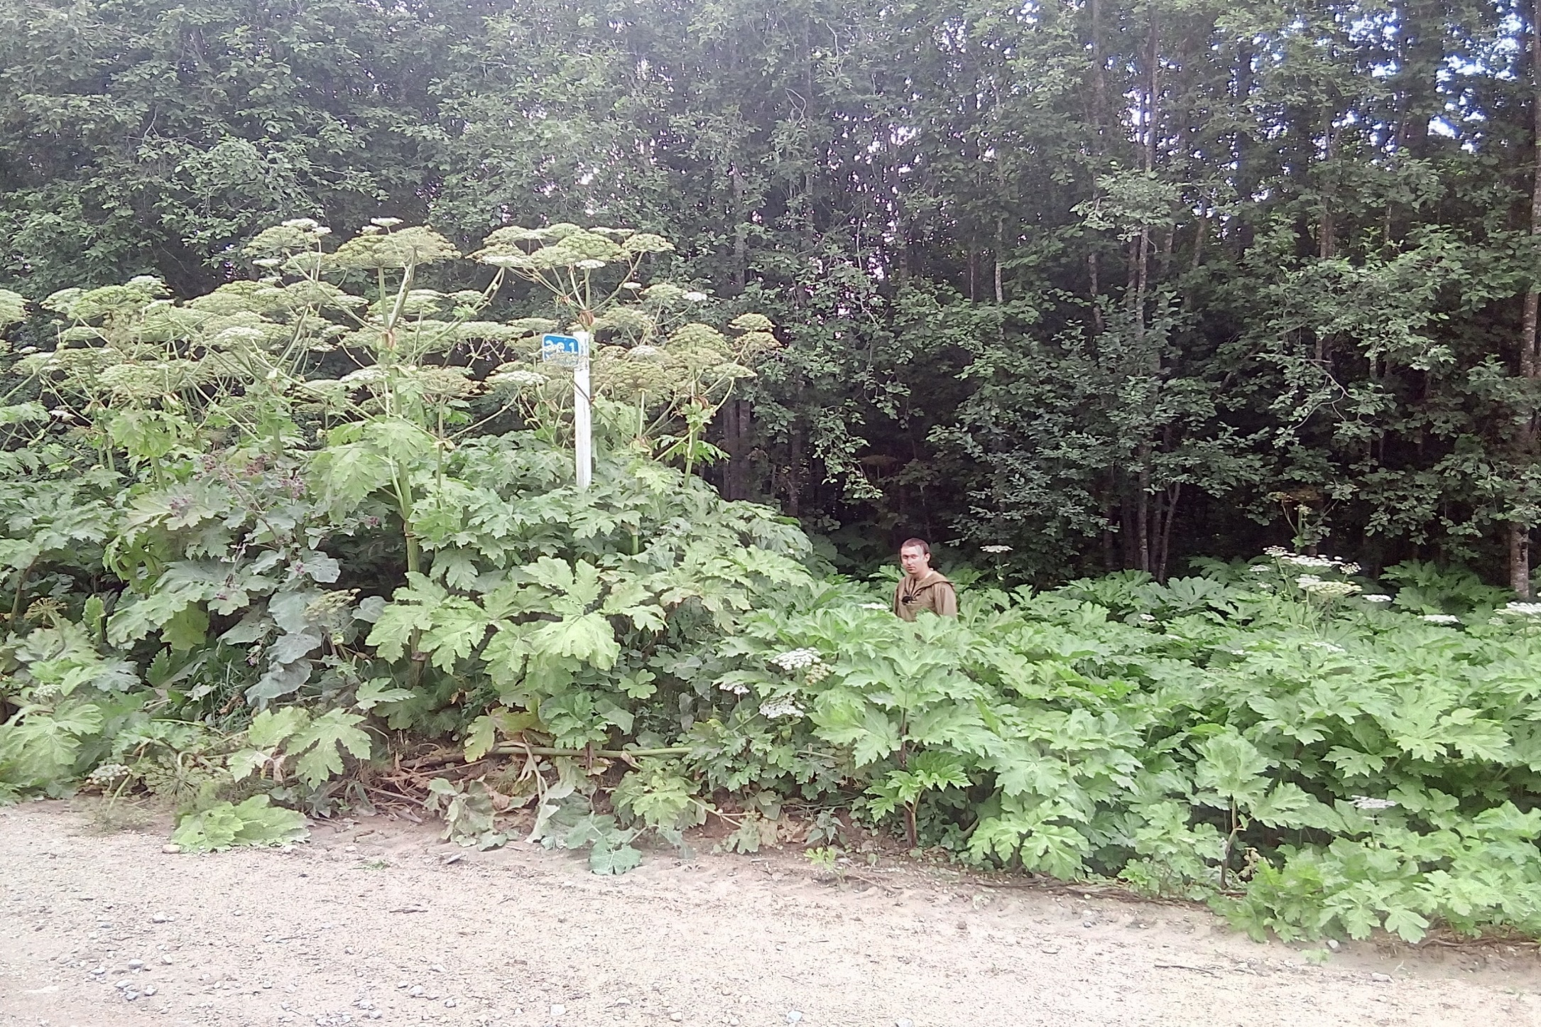
Без скашивания
Скошено на 2 раза

Slide 5
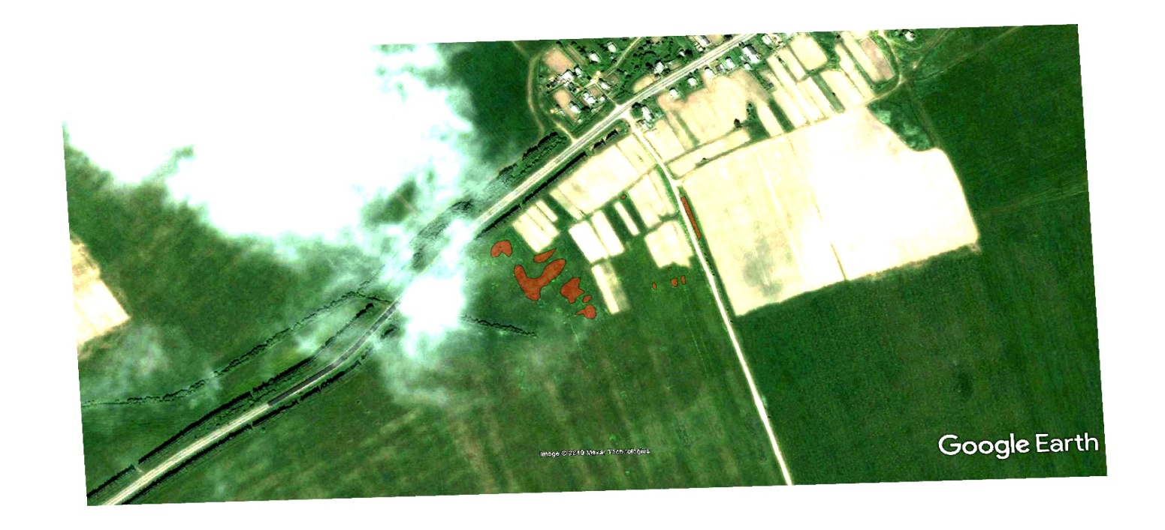
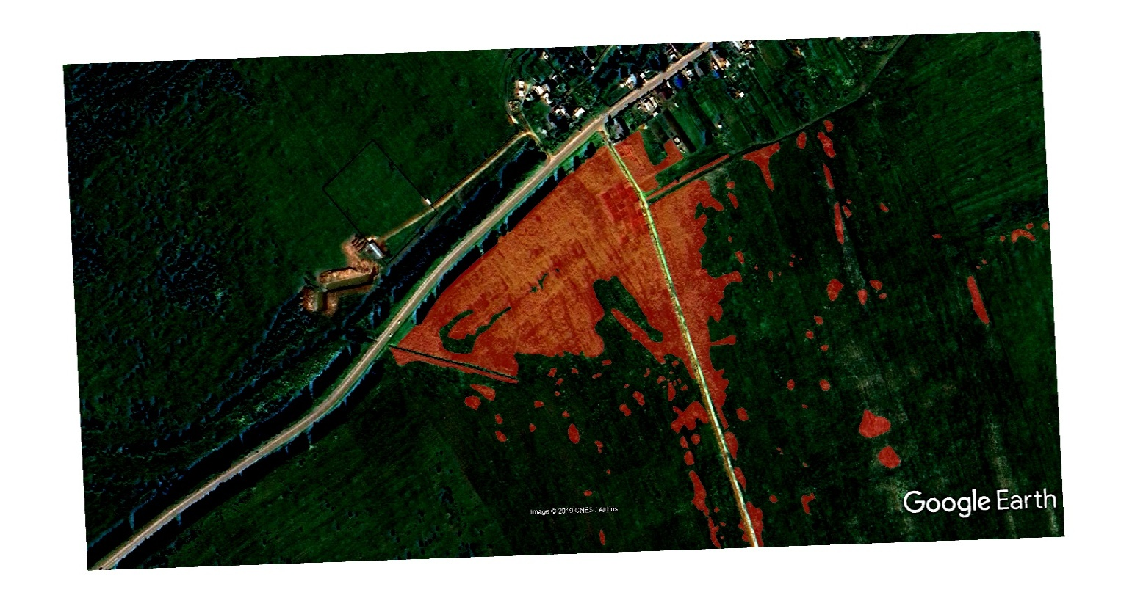
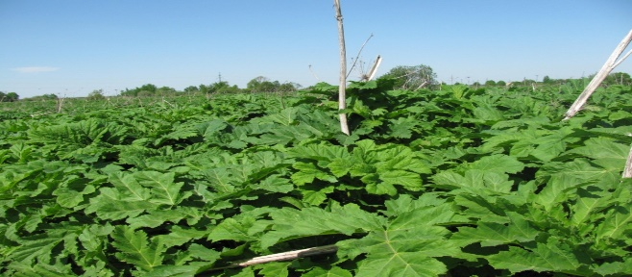
Космоснимок с выделением участков
зарастания борщевиком Сосновского с 2005 г по 2021 г.
Площадь зарастания 9,6 га
Площадь зарастания 0,4 га.

Slide 6
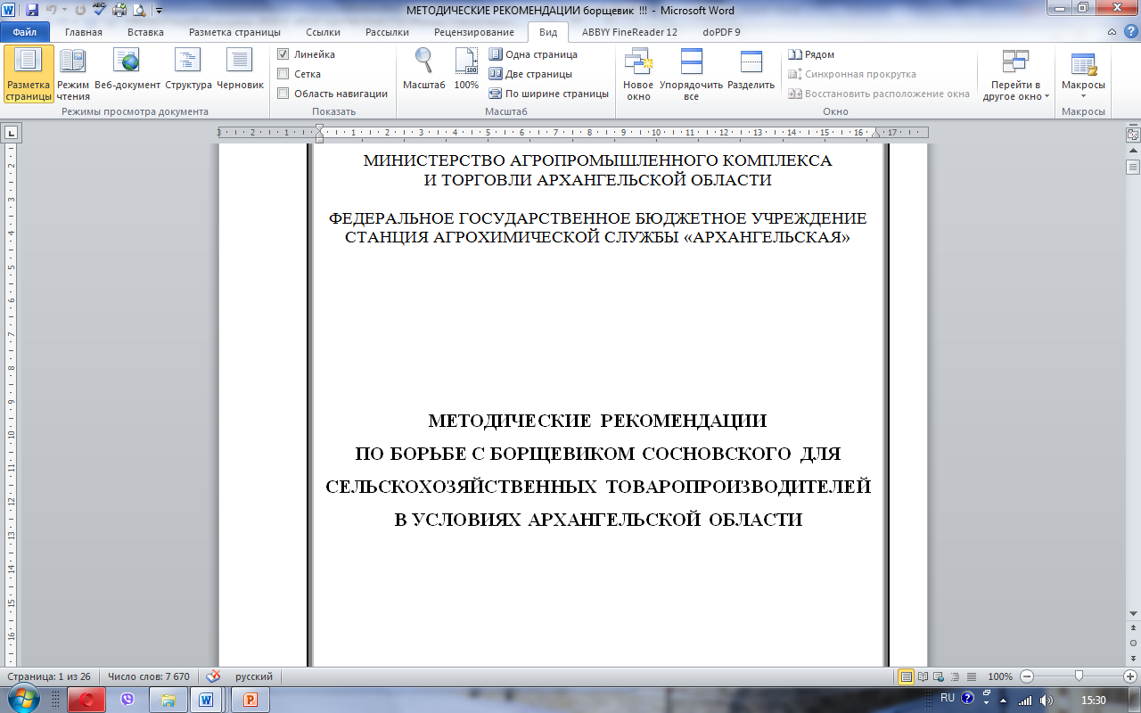

Slide 7
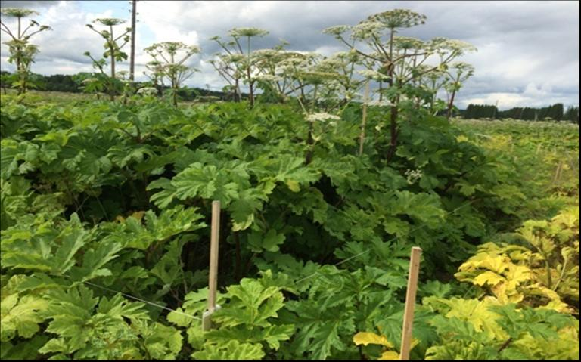
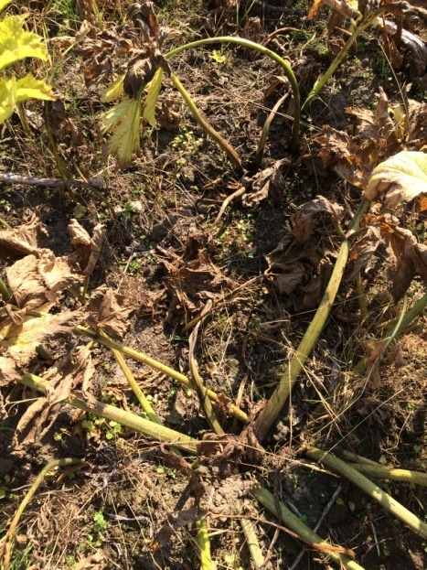
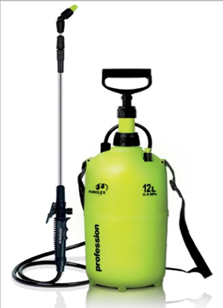
После обработки баковой смесью гербицидов Гербитокс, ВРК (1 л/га) + Лонтрел гранд, ВДГ (0,12 кг/га) + Магнум, ВДГ (10 г/га) и второй обработки гербицидом Торнадо 500, ВР (3,5 л/га)
Борщевик на необработанном (контрольном) участке

Slide 8
Проведение опытных работ по подбору гербицидов для химического метода уничтожения борщевика Сосновского
ВЫПОЛНЕНИЕ РАБОТ ПО РАЗРАБОТКЕ ТЕХНОЛОГИИ ХИМИЧЕСКОЙ БОРЬБЫ И ОЦЕНКЕ ЭФФЕКТИВНОСТИ ПРОВЕДЕННЫХ ХИМИЧЕСКИХ МЕРОПРИЯТИЙ ПО УНИЧТОЖЕНИЮ БОРЩЕВИКА СОСНОВСКОГО (HERACLEUM SOSNOVSKYI MANDEN) НА ЗЕМЛЯХ СЕЛЬСКОХОЗЯЙСТВЕННОГО НАЗНАЧЕНИЯ АРХАНГЕЛЬСКОЙ ОБЛАСТИ
Методические рекомендации по использованию механических, агротехнических и химических методов борьбы с борщевиком Сосновского
Ответственный исполнитель - федеральное государственное бюджетное учреждение станция агрохимической службы «Архангельская»

Slide 9
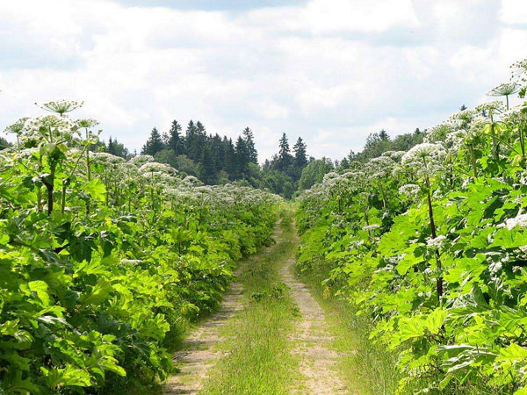
Спасибо за внимание!

